Slide 1
坚持学做结合，加强干部队伍建设
——图书馆及直属单位党委推进“两学一做”学习教育
常态化制度化工作汇报
汇报人： 刘佛军
二〇一七年七月

Slide 2
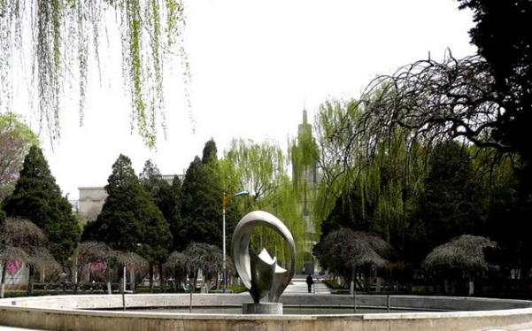
汇报提纲
一.工作思路
二.工作举措
三.下一步推进计划

Slide 3
工作思路
确立“大”目标
在以习近平同志为核心的党中央坚强领导下，在学校党委的示范引领下，图直党委和所属支部共同努力，通过认真落实“两学一做”学习教育常态化制度化要求，使广大党员受到深刻的思想政治教育，“四个意识”显著增强；使党内政治生活更加严肃规范，党委与支部党建工作切实加强；使党员干部素质明显提升，干部队伍更加坚强有力。
凝练“小”目标——坚持学做结合，加强干部队伍建设
在“学”上深化拓展，在“做”上抓紧抓实，融入日常，抓在经常，引导党员干部撸起袖子加油干。

Slide 4
工作思路
以目标为引领，明确工作任务
★基本情况：图书馆及直属单位包括图书馆、档案馆、博物馆、通信网络中心（公共设施中心）、学报编辑部5个单位，教职工共计158人；建有7个党支部、中共党员97人。共有科级以上管理干部29人。
★ 目标任务：突出问题导向，坚持学做结合。图书馆及直属单位单位党政管理干部通过落实“两学一做”学习教育常态化制度化的要求，进一步深刻认识当前我校深化综合改革、推进“双一流”建设、加强内涵式发展的重大意义，深刻理解我们自身在建设第二个百年兰大进程中肩负的使命与责任，立足岗位，科学谋划，勤奋工作，推陈出新，为学校各项事业发展提供更好、更快、更强的图书情报、档案文博、学报编辑、信息化保障等信息资源服务、文化软实力服务和现代化网络支撑。

Slide 5
汇报提纲
一.工作思路
二.工作举措
三.下一步推进计划

Slide 6
一、强基固本
切实把思想政治建设摆在首位，牢固树立“四个意识“，始终把学习党章党规、学习习近平总书记系列重要讲话作为党员干部必修课
坚持用党章党规规范党员、干部的言与行，用习近平总书记在全国高校思想政治工作会议上的讲话等重要讲话内容武装头脑，指导实践，推动工作。
在学习形式上，采取党委中心组集中学习、全体党员集体学习和支部及党小组分散学习相结合的方式，组织专题研讨，开展座谈交流和实践考察，邀请专家讲学，举办主题演讲，力求取得实效。

Slide 7
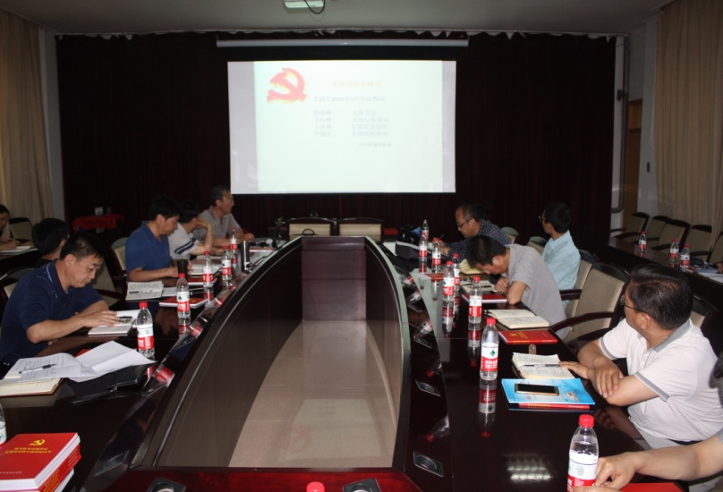
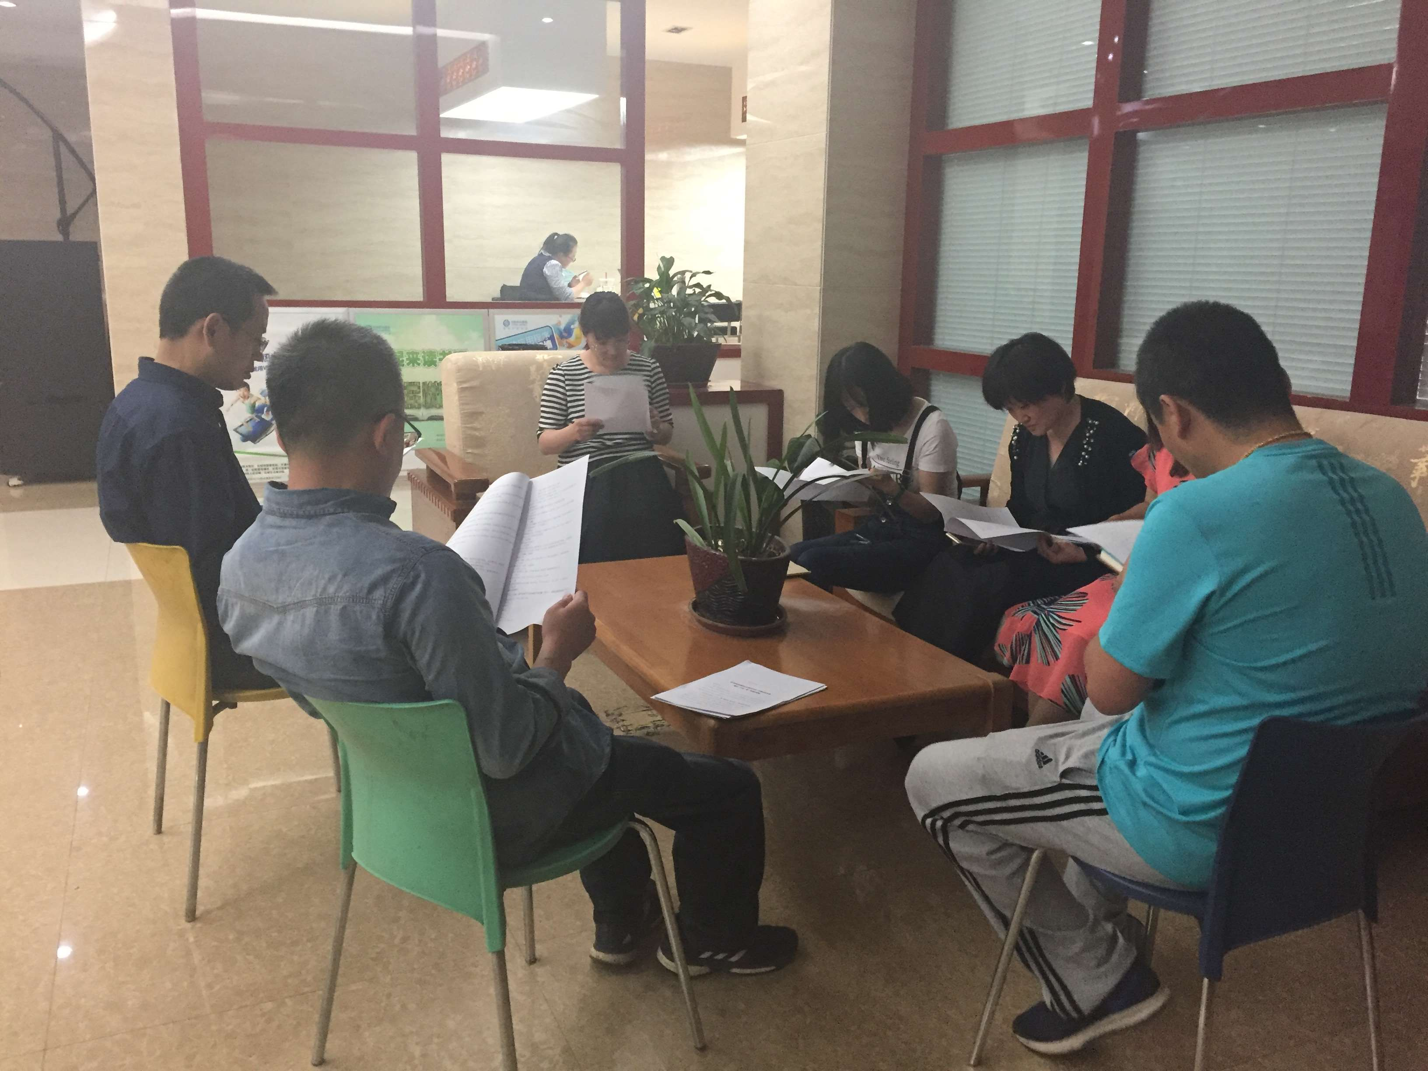
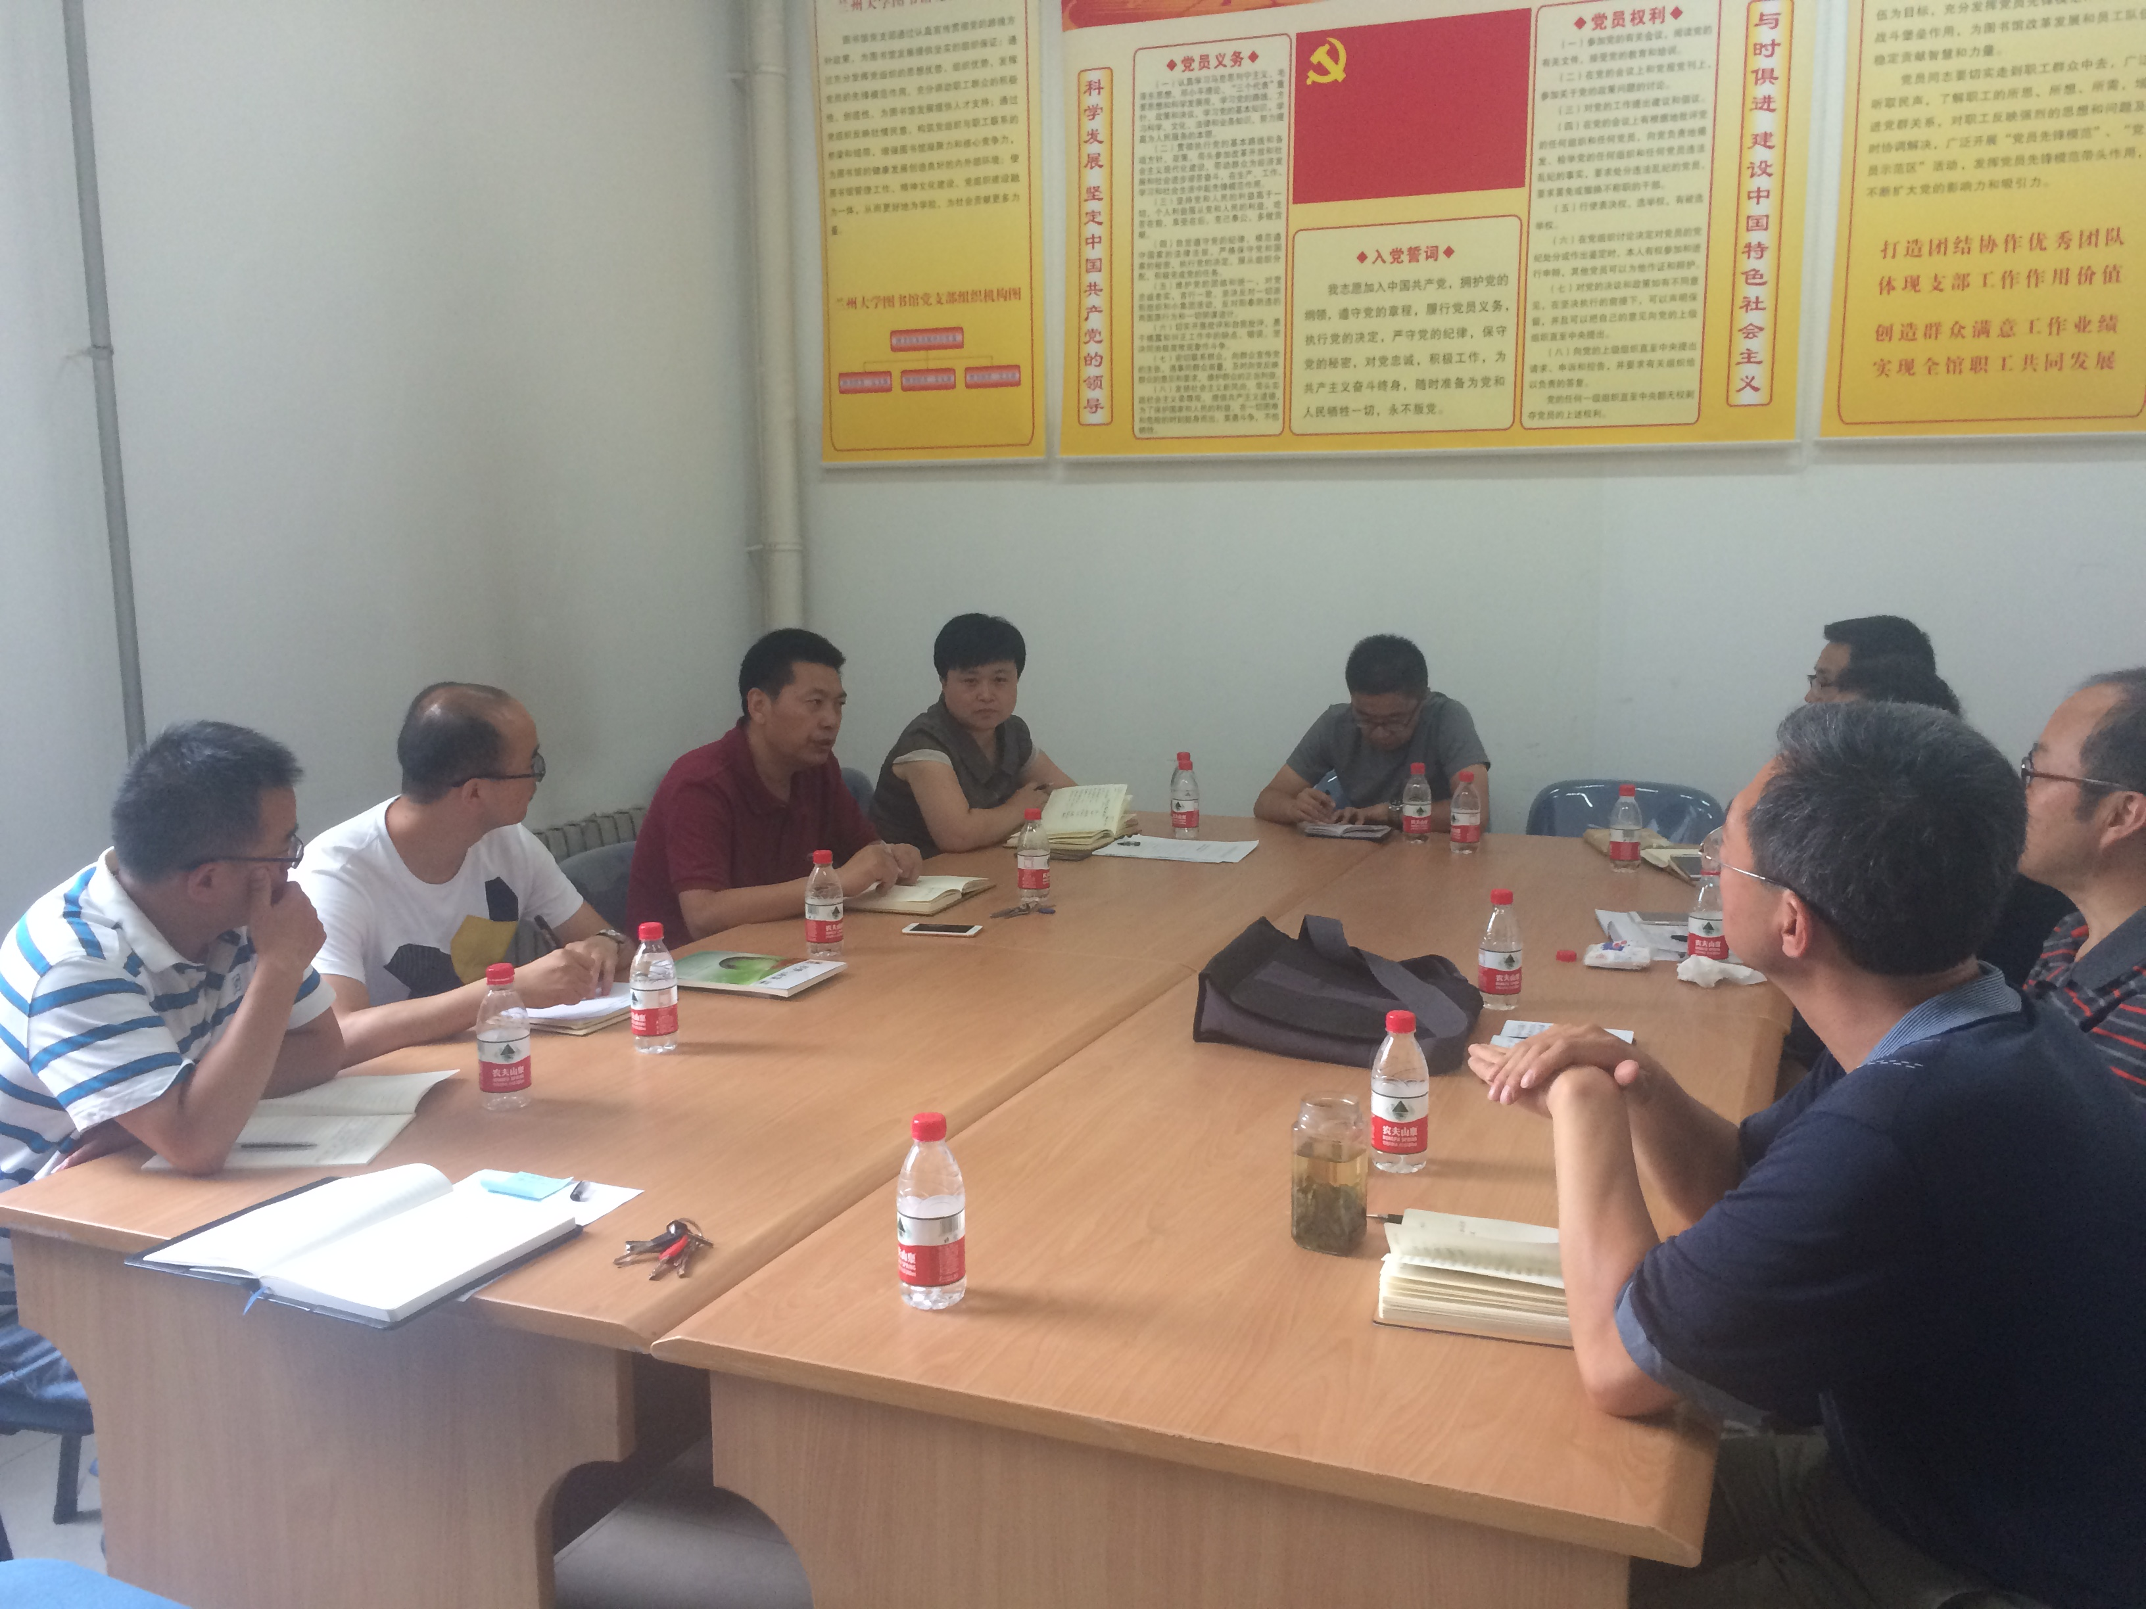
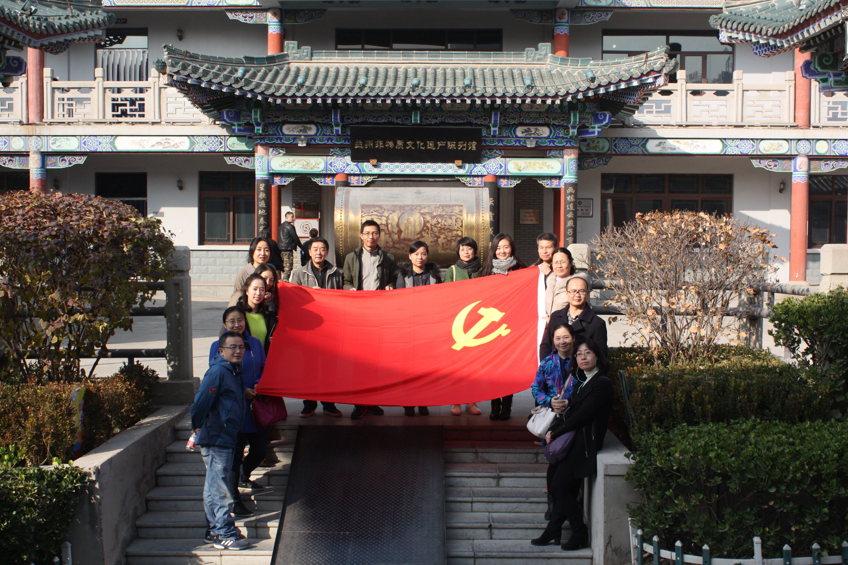
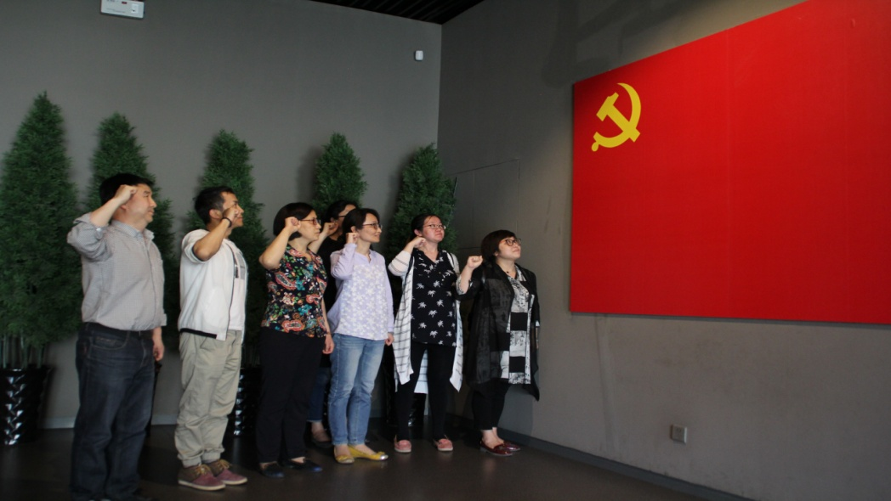
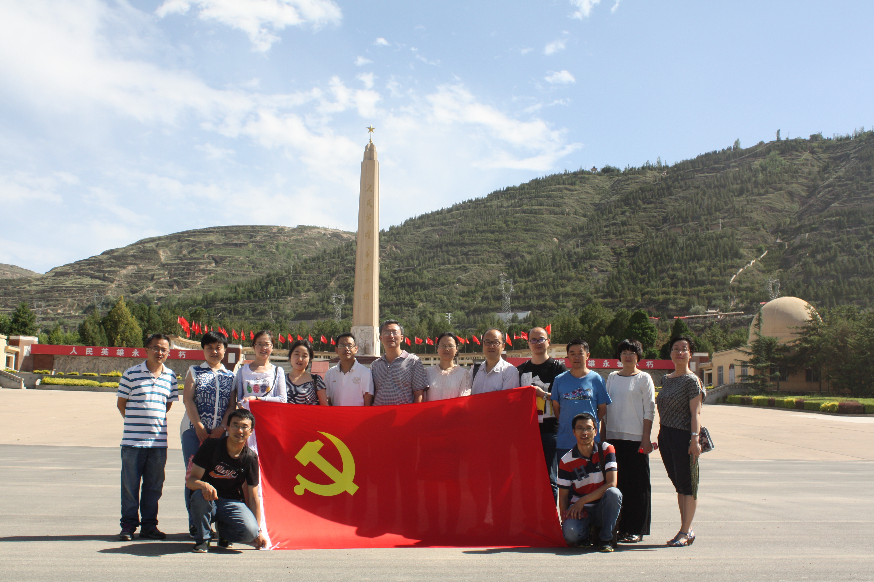
一、强基固本

Slide 8
二、抓住重点
在学做结合中，突出重点，强化对党员干部的监督管理
★完善政治理论学习常态化的工作机制——思想先导，理论武装。方式包括党委中心组学习、党支部书记例会、支委会学习、党员集体学习等，学习内容严格按照年度政治理论学习计划实施。
★重点抓党风廉政教育，时时敲廉洁从政的警钟。监督党员干部及家庭成员的工作生活情况；以党风廉政建设倒逼的方式，促使党员干部自觉学习掌握党纪党规，加强自身党风廉政建设的意识，自觉构筑拒腐防变的思想防线。
★发挥纪检干部队伍作用。一是加强纪委委员职责教育，切实让纪委委员明确责任，学会工作；二 是强化党支部对部门的监督作用；三是支部内部，要求纪检委员认真履行监督责任。
★党委通过谈心谈话、走访调研、检查指导，深入了解各单位各级干部思想动态、工作状况和生活情况,关口前置，排除贪腐、慵懒隐患。
★抓示范单位，抓示范工作。以点带面，全面促进干部作风建设、基层党组织建设工作，服务学校校风、学风、师风建设。

Slide 9
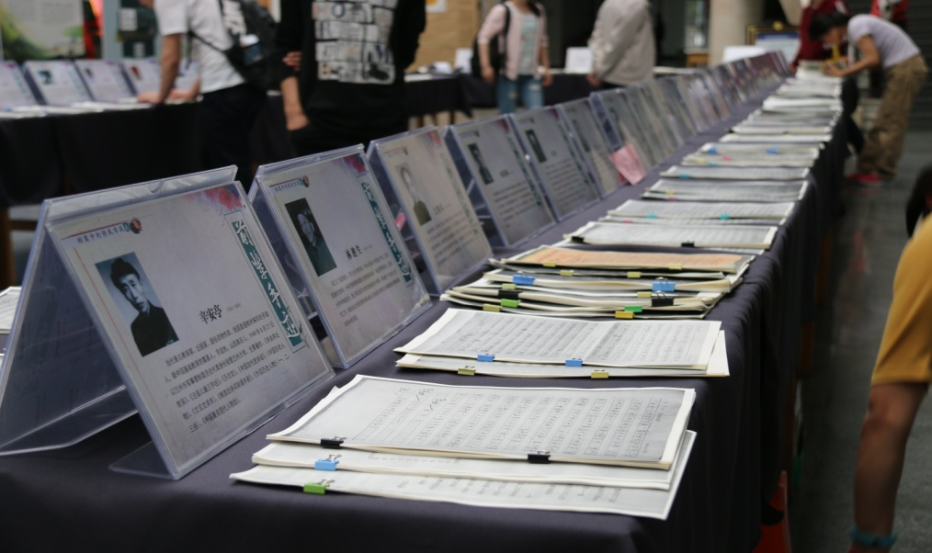
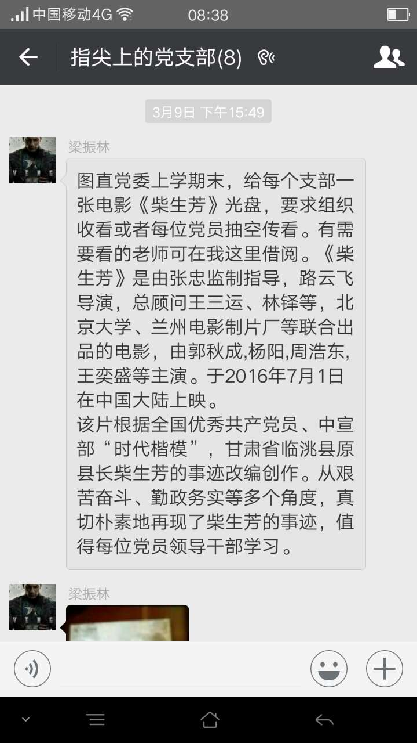
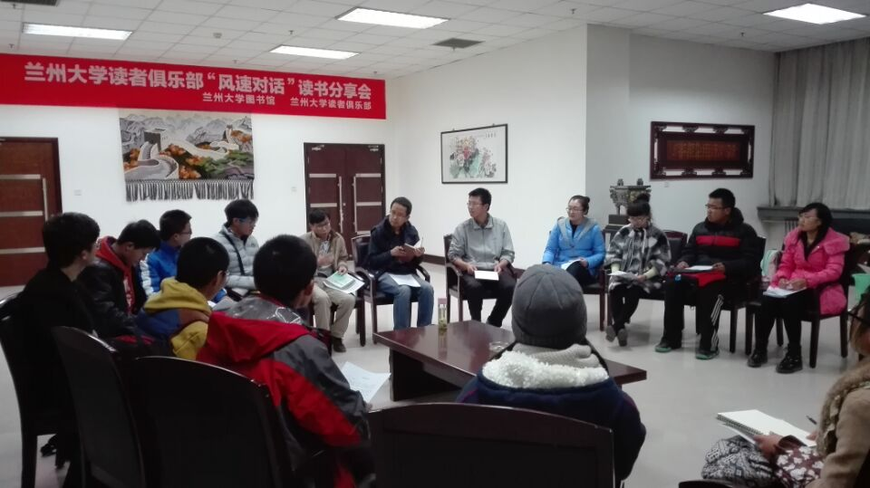
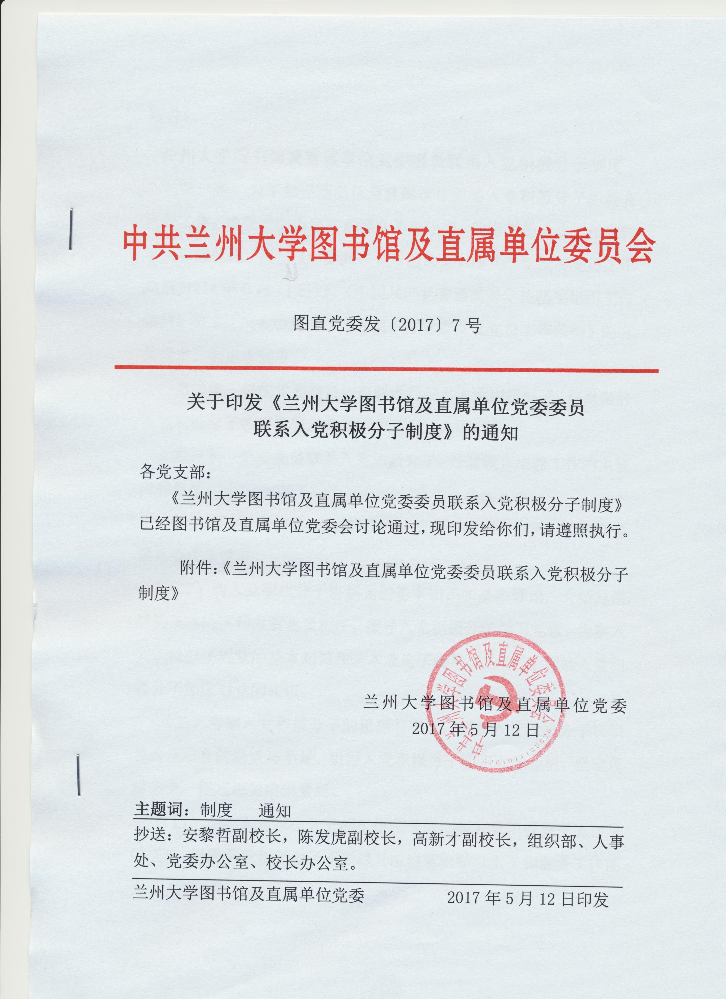
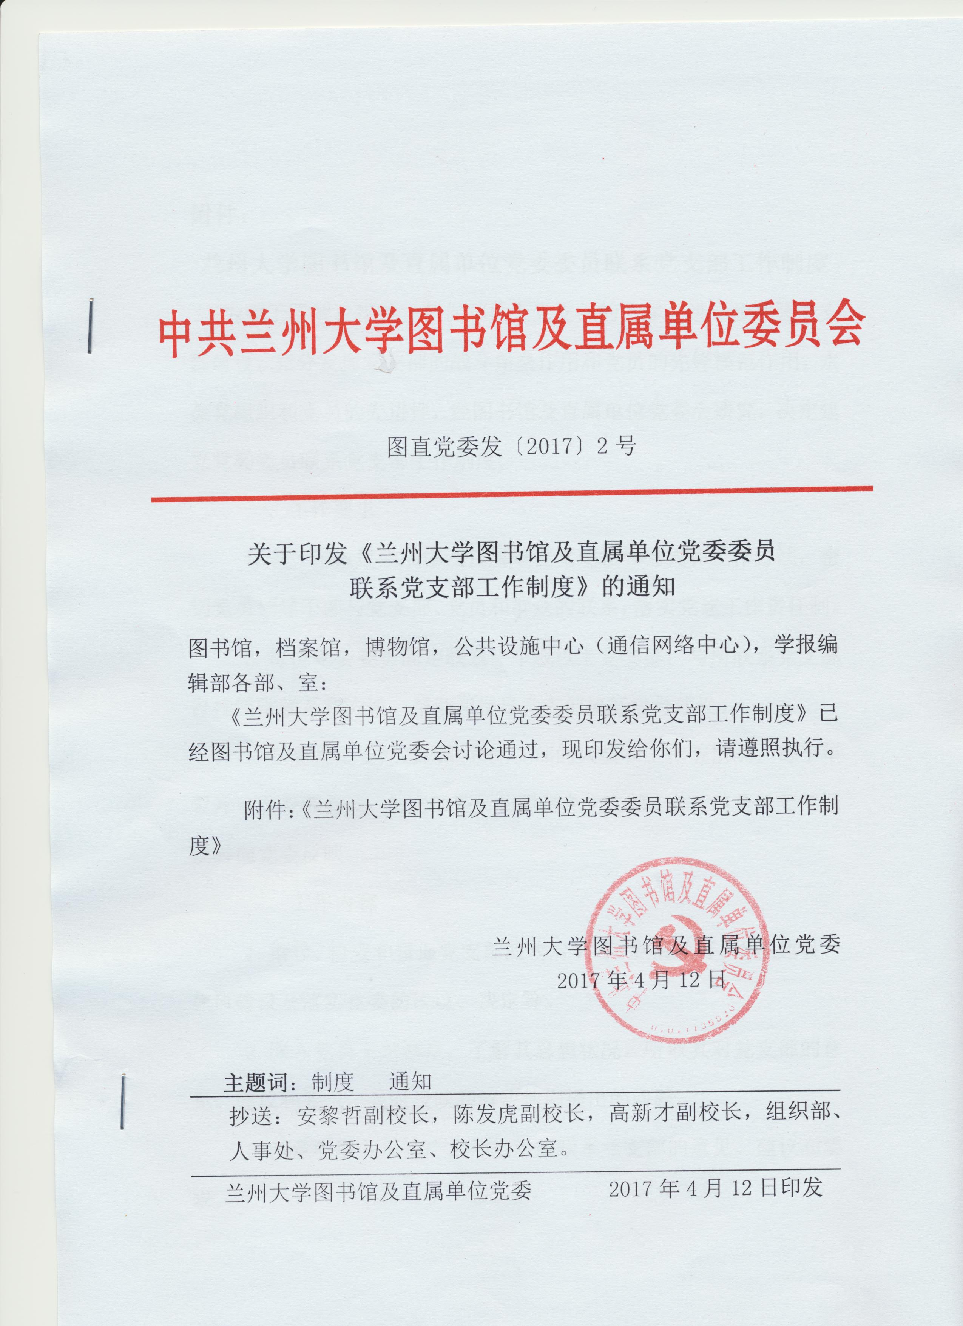
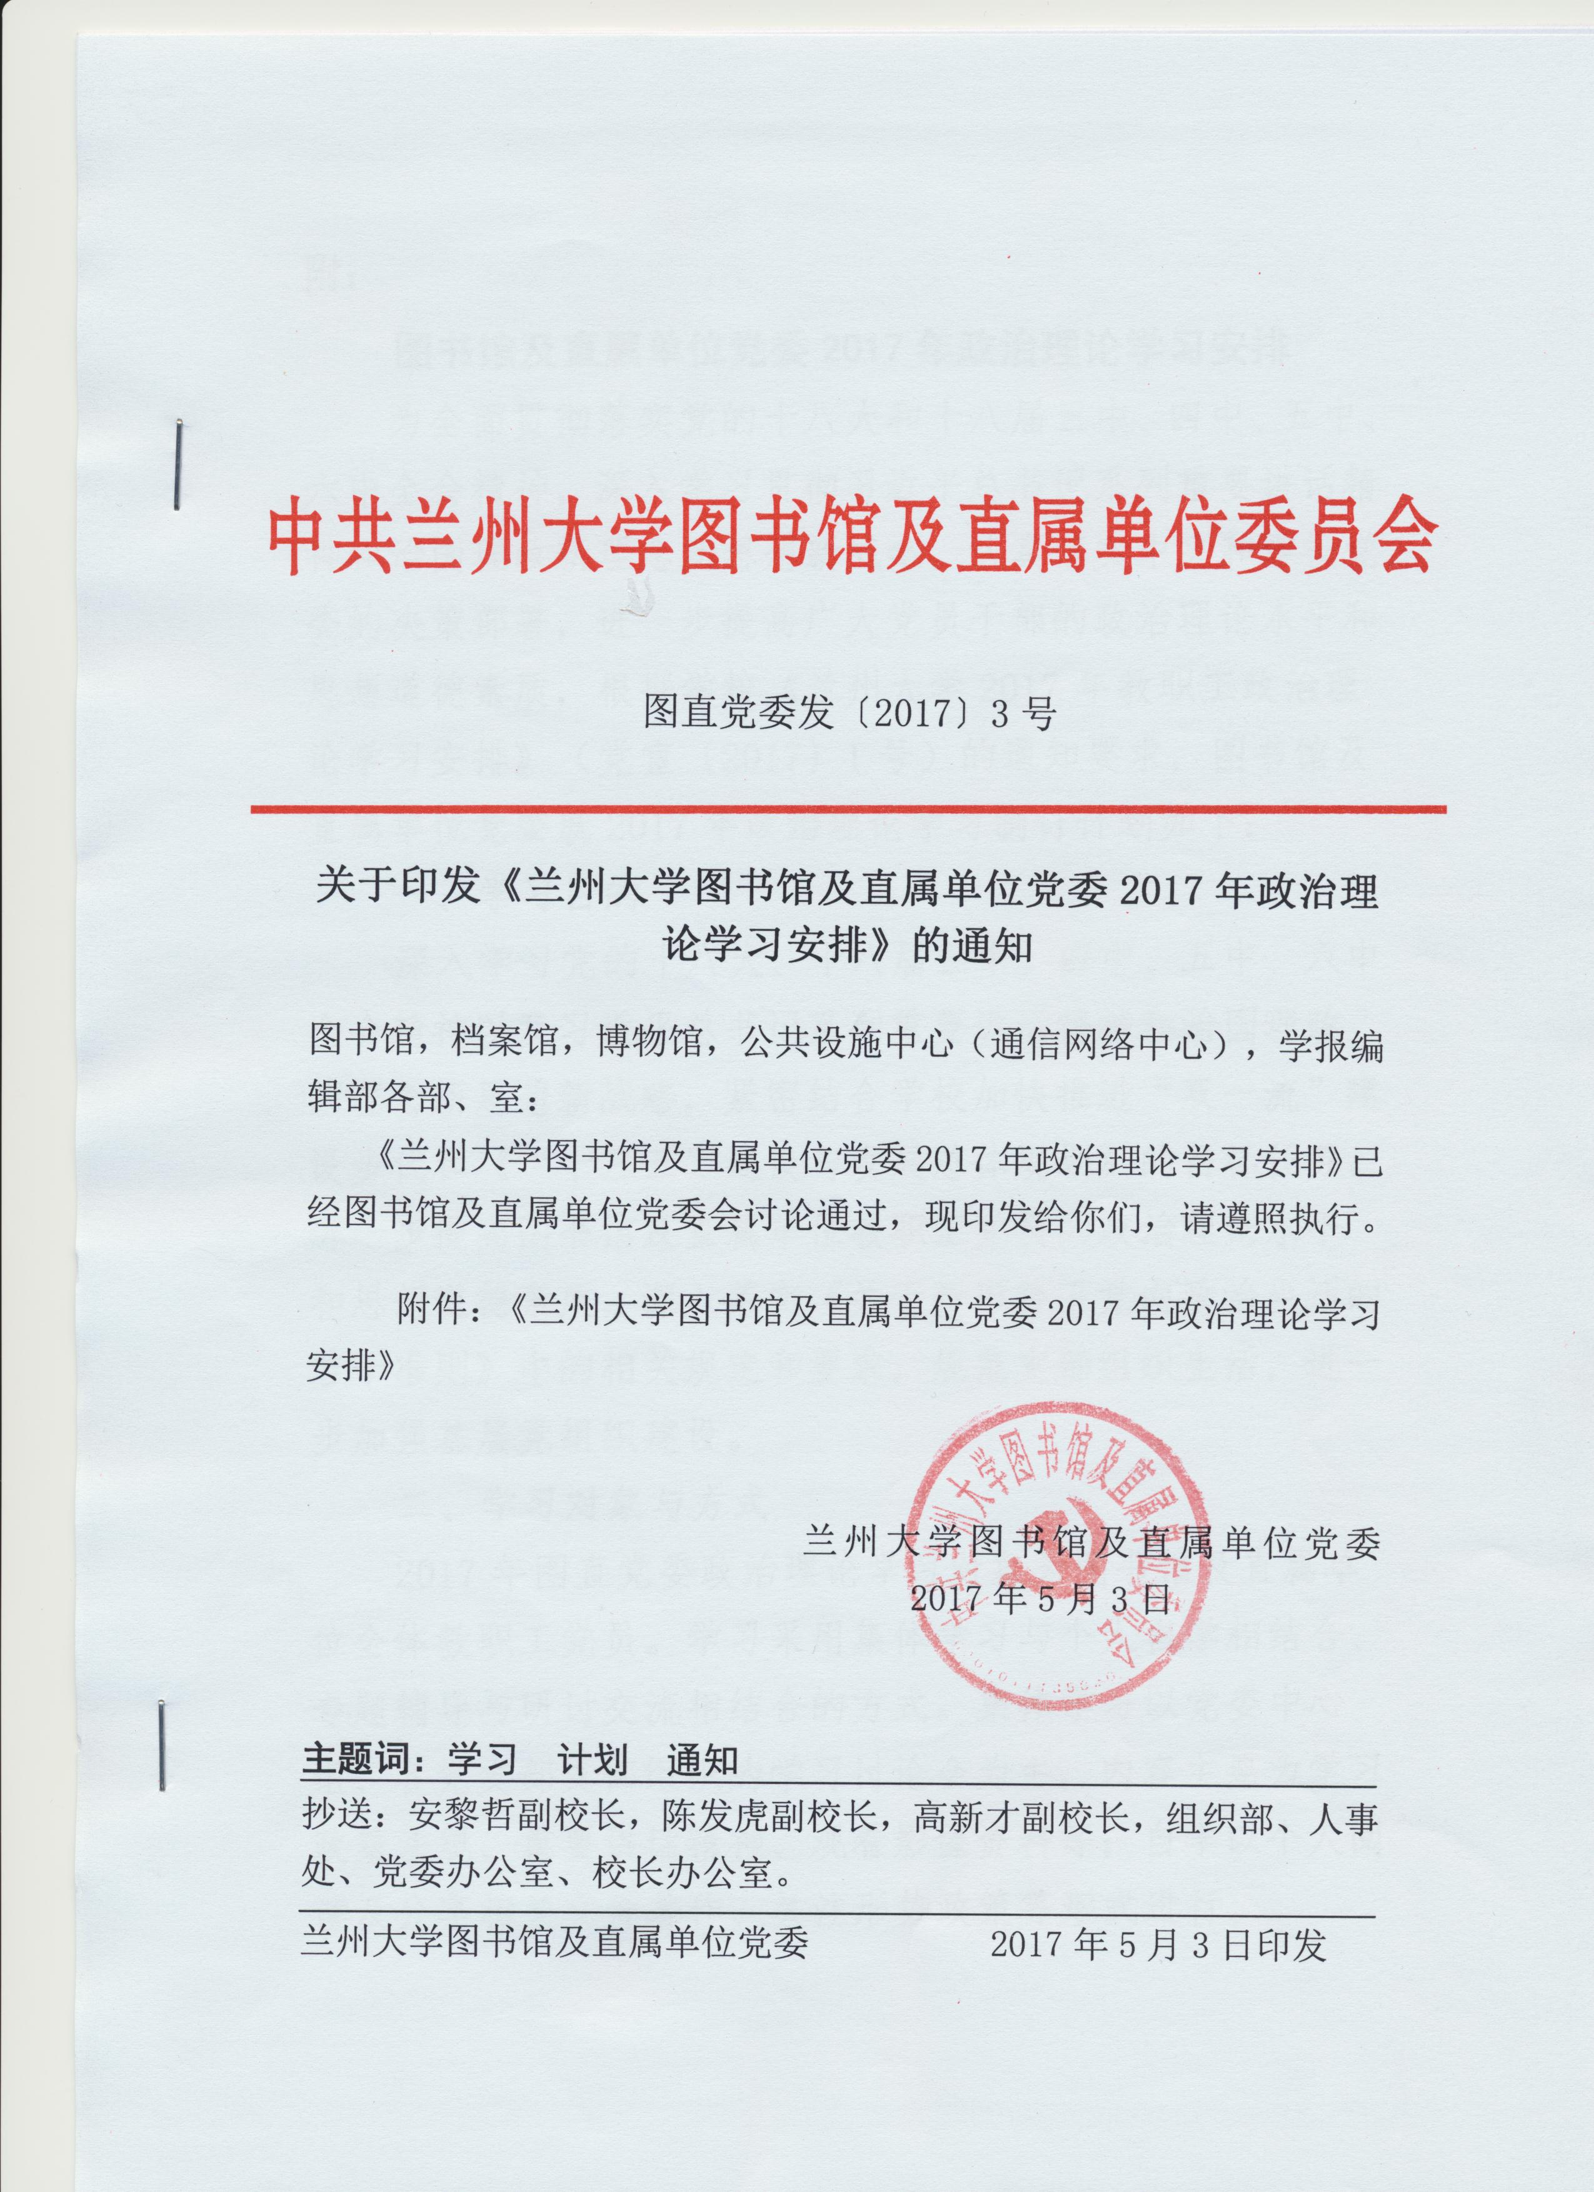
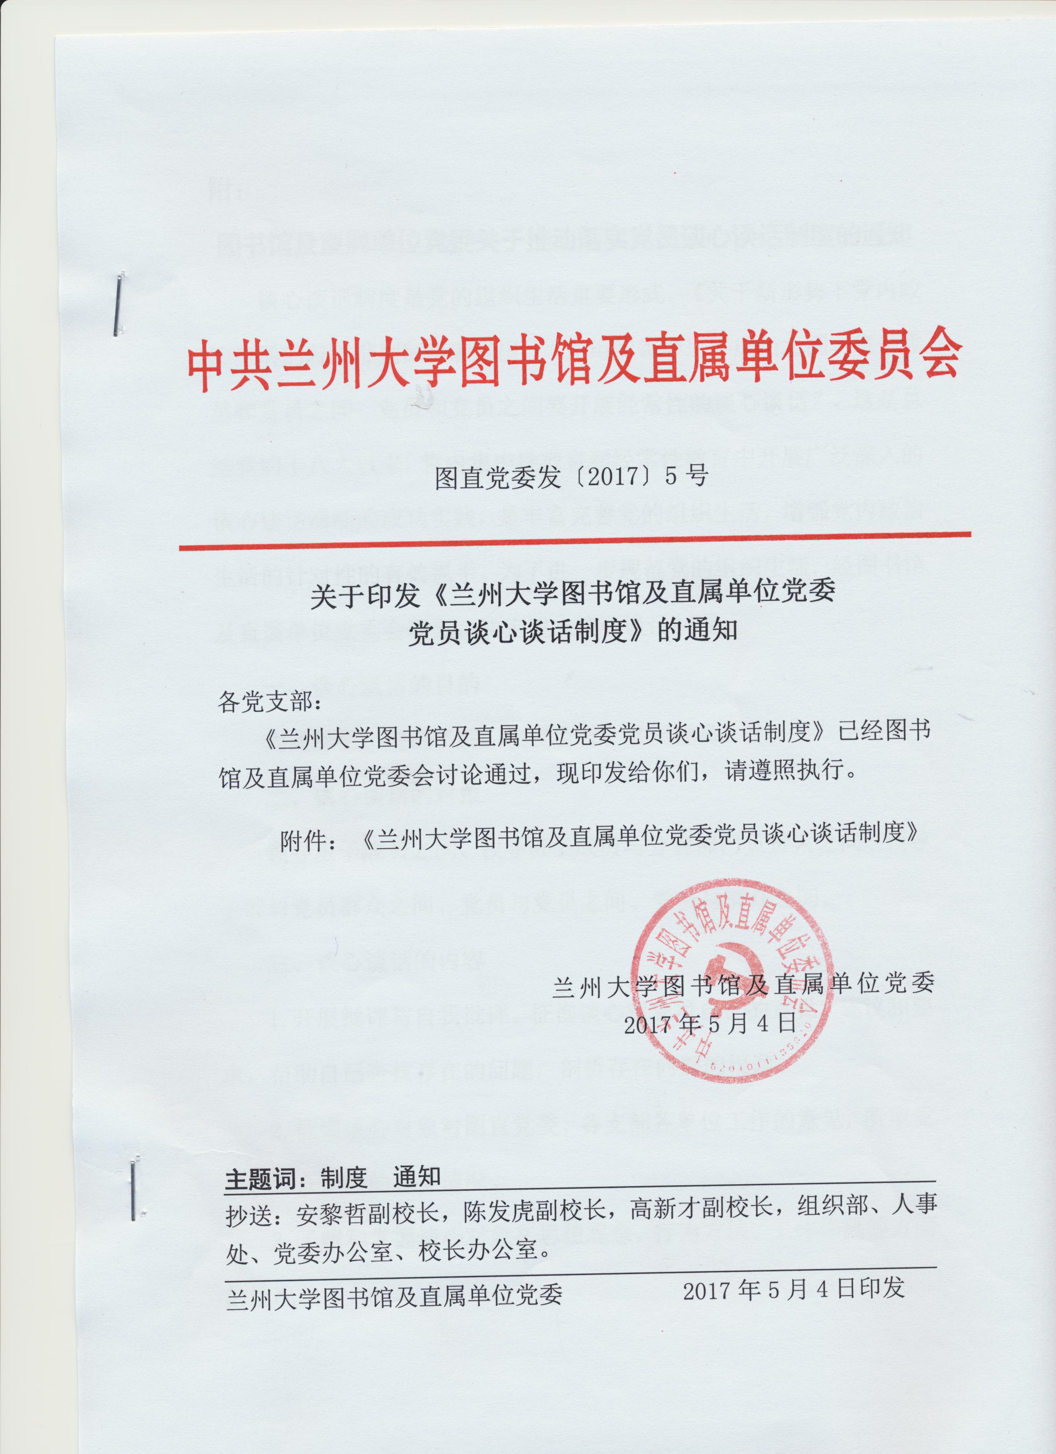
二、抓住重点

Slide 10
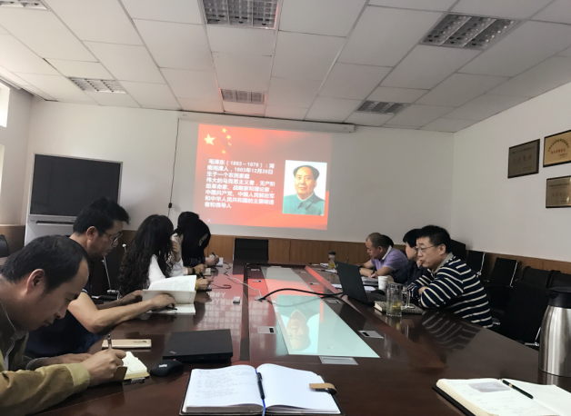
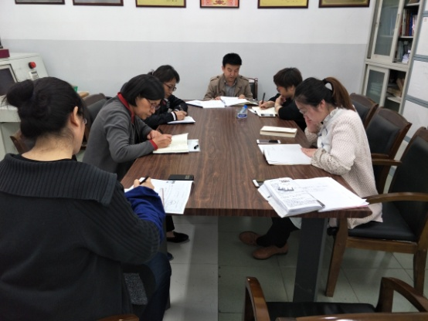
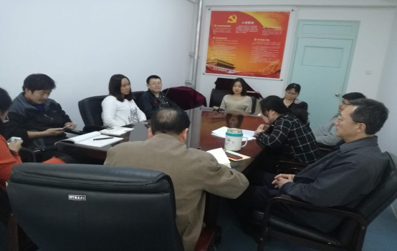
三、补齐短板
（一）领导班子和领导干部自觉做到先学一步、多学一些、学深一层，在此基础上坚持为基层党支部和党员上党课
讲课人 | 职务 | 党课题目
张继革 | 通信网络中心主任 党委委员 | 《追忆伟人功绩，增强理想信念》
王 斌 | 通信网络中心副主任兼党支部书记 | 《关于推进“两学一做”学习教育常态化制度化的意见》
陈晓峰 | 学报编辑部副主任 兼党支部书记 | 《学习习近平总书记在全国高思想政治工作会议上的重要讲话》
王春燕 | 学报编辑部自科编辑室主任 兼党支部宣传委员 | 《学习贯彻习近平总书记在中国政法大学考察时的重要讲话》
段小平 | 档案馆副馆长 兼党支部书记 | 《做合格党员的标准》
（二）带头坚持和落实双重组织生活、民主生活会等制度，带头履职尽责、立足岗位做贡献。

Slide 11
汇报提纲
一.工作思路
二.工作举措
三. 下一步推进计划

Slide 12
下一步推进计划
将学习教育融入干部队伍的专业化培养工作，实现“三个结合”
将政治理论学习和业务知识的学习相结合。
将业务技能培训与党性修养和人文素养的培育相结合。
将法律知识的学习与家风政风等廉洁教育相结合。

Slide 13
下一步推进计划
把“两学一做”学习教育常态化制度化与加强基层党的建设结合起来，使党的组织生活、党员干部的教育管理严起来、实起来。
把“两学一做”学习教育常态化制度化与加强和改进干部作风建设工作结合起来，图直党委及所属各单位、各级党员干部要切实认识我们在作风建设和能力建设上的不足和短板，切实整改，迎头赶上，密切配合学校各项工作任务和目标的落实。
严格落实学校关于科级干部选拨任用的管理规定，规范科级干部的日常管理、考核和监督。有效发挥中层纪委的作用，使红脸出汗成为常态，引导党员干部自觉接受监督，养成在监督下履职尽责的习惯。

Slide 14
敬请各位领导批评指正！
谢谢！

